Slide 1

Цифровой аватар месторождения: ИИ и Интернет вещей в добыче газа
Как полевые данные становятся цифровой моделью — и что это даёт производству

Slide 2

Цифровое месторождение начинается с объединения разрозненных данных
Источники данных
Единая информационная база
Скважины, компрессоры, трубопроводы и системы управления генерируют информацию в разных форматах, протоколах и с разной частотой — от SCADA до полевых датчиков.
Интеграция разрозненных потоков в единую платформу — первый и ключевой шаг. Без этого ни один алгоритм не способен видеть полную картину производства и выявлять межсистемные зависимости.
SCADA / DCS
Системы управления и диспетчеризации
IoT-датчики
Полевые измерения в реальном времени
Лабораторные данные
Анализы состава и качества
ERP / MES
Производственные и бизнес-системы

Slide 3

Цифровой аватар отражает актуальное состояние физического объекта
Что такое цифровой аватар
Физическое месторождение
Виртуальная модель месторождения, которая синхронизируется с реальными параметрами в режиме реального времени. Это не статичная схема — это живое отражение текущего состояния всех систем.
Скважины, оборудование, трубопроводы
Двусторонняя синхронизация
Ключевое преимущество
Аватар позволяет видеть полную картину производства и взаимосвязи между процессами — то, что невозможно охватить при работе с разрозненными системами мониторинга.
Аналитика и решения
Цифровой аватар
Инсайты и управленческие действия
Виртуальная модель в реальном времени

Slide 4





IoT-датчики формируют непрерывный поток производственных сигналов
Температура
Давление
Контроль тепловых режимов оборудования и технологических потоков
Мониторинг пластового и устьевого давления, перепадов в трубопроводах
Расход
Вибрация
Измерение объёмов газа, жидкости и конденсата в режиме реального времени
Ранняя диагностика механического износа компрессоров и насосов
Высокая частота измерений — от секунд до миллисекунд — обеспечивает точность и оперативность данных, необходимых для работы алгоритмов реального времени.

Slide 5

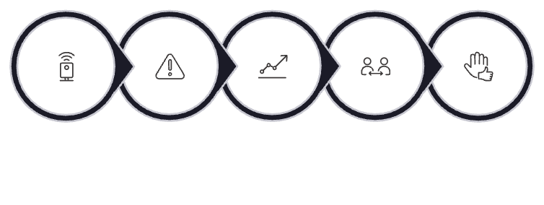
ИИ обнаруживает отклонения, прогнозирует изменения и сравнивает сценарии
1
Обнаружение аномалий
Алгоритмы выявляют отклонения от нормального режима работы, которые человек может пропустить в потоке тысяч параметров одновременно.
Данные
Аномалии
Прогноз
Сравнение
Рекомендация
2
Прогнозирование
Модели предсказывают развитие ситуации: снижение дебита, деградацию оборудования, изменение состава продукции — до того, как это становится проблемой.
3
Сравнение сценариев
ИИ оценивает варианты действий и их вероятные последствия, позволяя инженеру выбрать оптимальное решение на основе данных.

Slide 6

Результаты анализа превращаются в рекомендации для специалистов
Что предлагает ИИ
Сигнал от датчика
Конкретные шаги: отрегулировать параметр, проверить оборудование, изменить режим работы. Не абстрактный сигнал тревоги — а адресное действие с обоснованием.
Аномальное значение вибрации на компрессоре
Анализ ИИ
Паттерн соответствует начальной стадии износа подшипника
Роль инженера
Инженер принимает решение, опираясь на данные и собственный опыт. ИИ предоставляет контекст — человек несёт ответственность за выбор.
Рекомендация
Провести диагностику в течение 72 часов, подготовить запасную часть
Решение инженера
Подтвердить, скорректировать и выполнить с учётом производственного контекста

Slide 7




Основные сценарии применения цифрового аватара
Каждый сценарий решает конкретную производственную задачу. Комбинированное применение усиливает совокупный эффект.
Оптимизация добычи
Предиктивное обслуживание
Непрерывная настройка режимов работы скважин и оборудования для максимизации дебита при заданных ограничениях
Прогнозирование отказов оборудования до их наступления — переход от планово-предупредительного к состояние-ориентированному ТО
Промышленная безопасность
Снижение энергопотребления
Раннее обнаружение опасных отклонений, мониторинг критических параметров и автоматическое оповещение персонала
Оптимизация работы компрессоров, насосов и вспомогательных систем для сокращения удельных энергозатрат на добычу

Slide 8



Внедрение следует начинать с одного измеримого пилотного сценария
Принцип пилота
Выбор задачи
Выбрать задачу с чётким критерием успеха и ограниченным масштабом. Не пытаться охватить всё месторождение сразу — сосредоточиться на одном процессе, где результат можно измерить.
Чёткий критерий успеха, ограниченный периметр
Пилот
Реализация, измерение, анализ результатов
Логика масштабирования
Накопить опыт и доказать ценность перед расширением. Успешный пилот создаёт доверие к технологии, формирует внутреннюю экспертизу и обосновывает следующий шаг.
Масштабирование
Тиражирование на основе доказанной ценности

Slide 9
Цифровой аватар усиливает инженерную экспертизу, а не заменяет её
Что делает ИИ
ИИ
Инженер
Обрабатывает объёмы данных, которые физически недоступны человеку: тысячи параметров одновременно, в реальном времени, без усталости и когнитивных искажений.
Скорость, масштаб, паттерны, прогноз
Контекст, суждение, ответственность
Что остаётся за инженером
Цифровой аватар — это инструмент усиления человеческой экспертизы, а не её замена. Наибольший эффект достигается там, где технология и опыт работают вместе.
Инженер остаётся источником контекста, суждения и ответственности. Понимание физики процесса, производственной истории и операционных ограничений — незаменимо.

